Slide 1

MIKROCONTROLLERANSTEUERUNG ÜBER PLECS
Autonome Quartiersmobilität
Betreuer:
Prof. Dr. Rudolph
M. Sc. Michael Brüns
Teilnehmer:
Ahmed Noman
Van Uoc Phung
Anh Quang Nguyen

Slide 2
Gliederung
Teammitglieder
Aufgabestellung
Systemaufbau
Programm
Ergebnisse

Slide 3
Teammitglieder
Teammitglied | Teamrollen
Ahmed Waleed Abdulhak Noman | Projektführer, Software Entwickler​
Van Uoc Phung | Software Entwickler, Planung​
Anh Quang Nguyen | Hardware Entwickler, Dokumentation

Slide 4
Aufgabenstellung
Entwicklung einer CAN-BUS Kommunikation zwischen zwei Mikrocontroller zur Steuerung eines Antriebs mit Permanentmagnet- Synchronmotor (PMSM).
Einarbeitung mit PLECS (Software) und Mikrocontroller (Hardware).

Slide 5
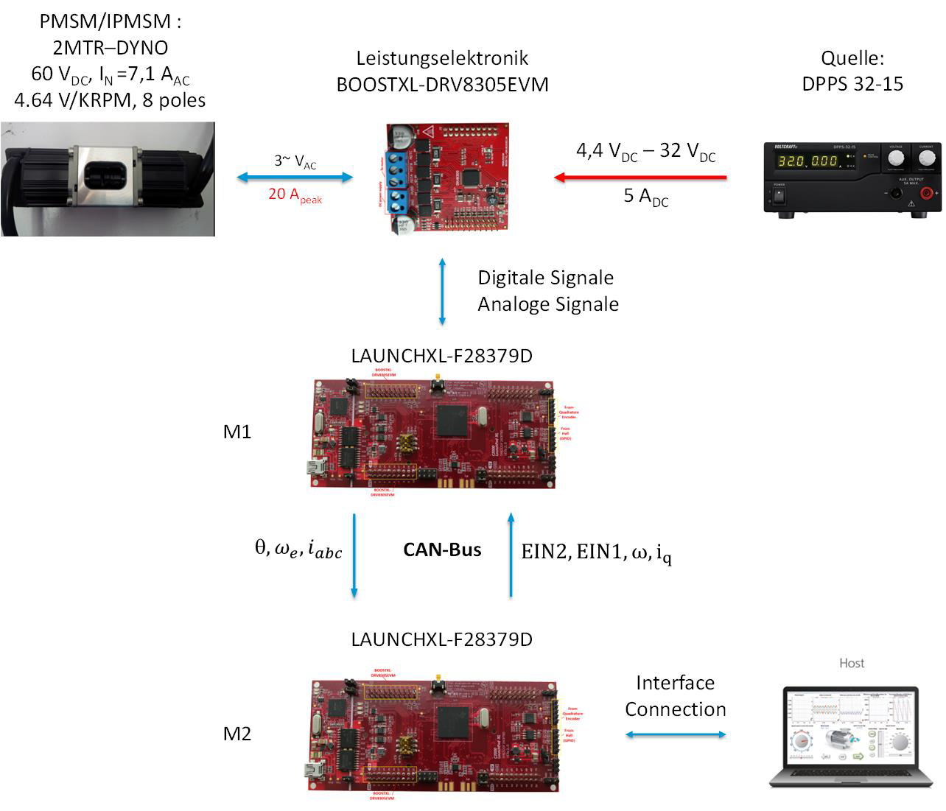
Systemaufbau

Slide 6
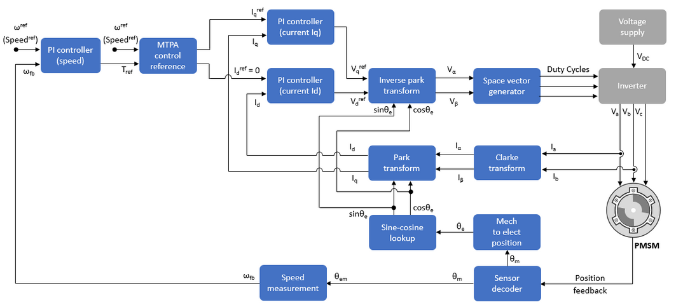
Vektorreglung

Slide 7
CAN-Bus
Grenze bei 8 Byte
Transceiver
EMV

Slide 8
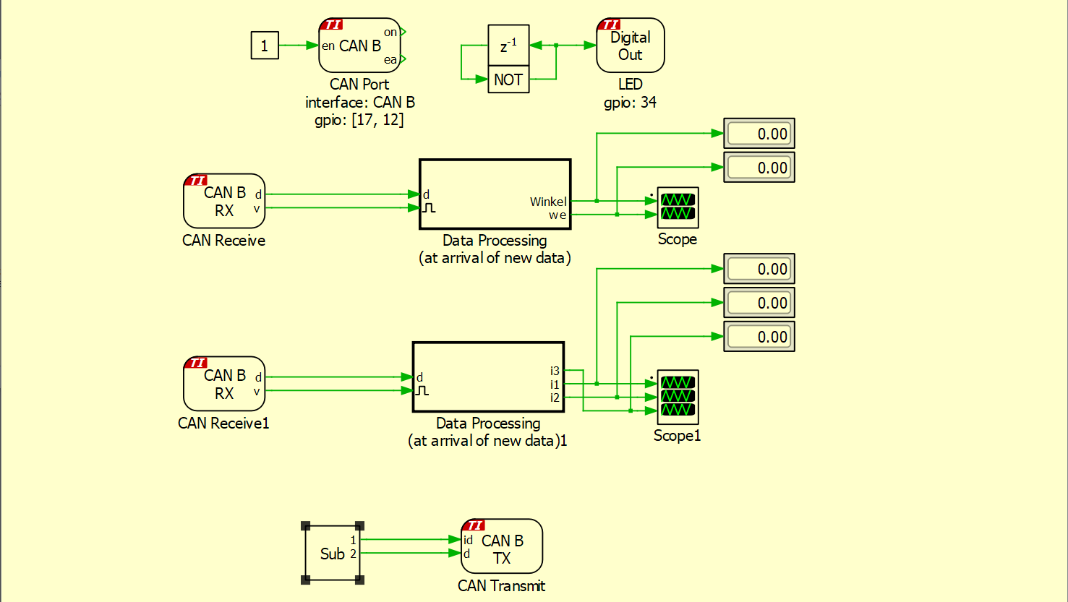
Motorsteuerung

Slide 9
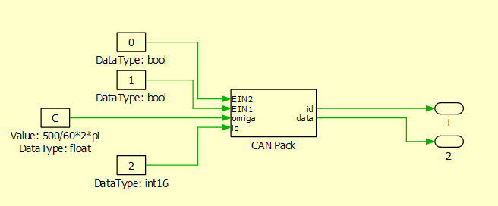
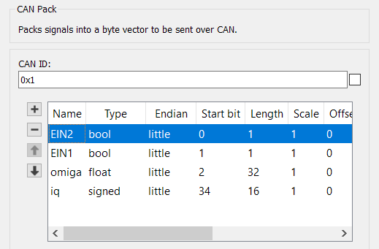
CAN-Pack der Motorsteurung

Slide 10
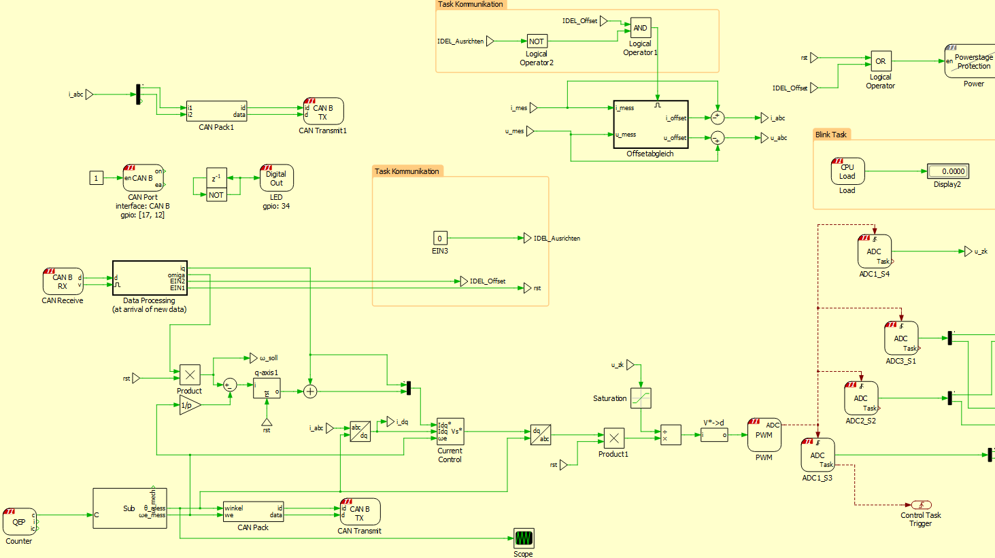
Regelung-Mikrocontroller

Slide 11
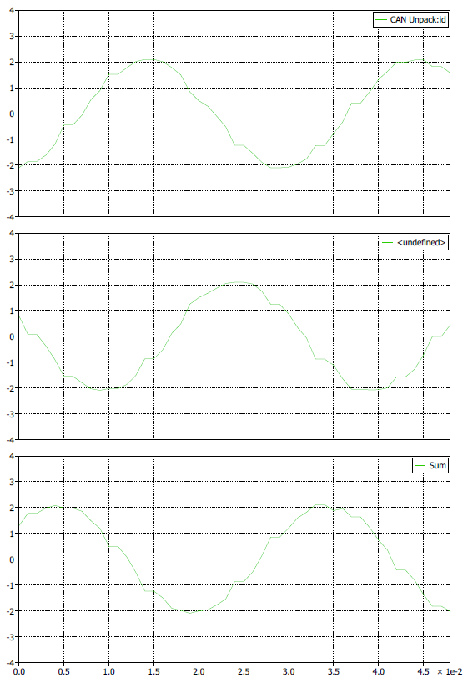
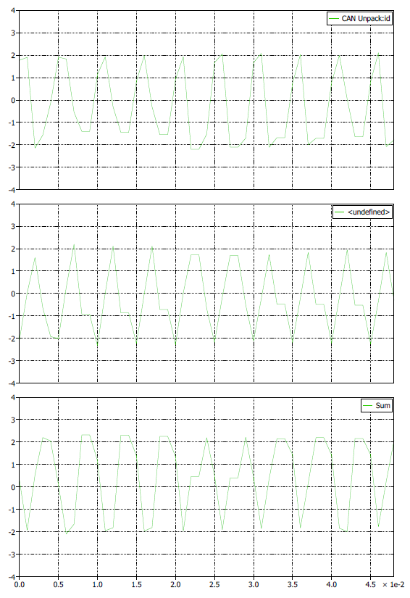
Ergebnisse

